Slide 1
ぺあぷろ！
42Tokyo
@pairpro2022

Slide 2
42Tokyoの 「学び合い」文化を世界に
@pairpro2022

Slide 3
ペアプロは素晴らしい文化
「学び合い」から生まれるコミュニケーション
「教わる」ことで新しい発見
「教える」ことで知識の理解が深まる
@pairpro2022

Slide 4
課題
ペアプロ相手を見つけるのが大変
相互の求める技術がマッチしない
ペアプロを実践するまでのハードルが高い
@pairpro2022

Slide 5
そこで 「ぺあぷろ！」

Slide 6
デモ

Slide 8
ぺあぷろ！の特徴
マッチングからチャット、
ビデオ通話まで一気通貫して行える
コミュニティに閉じているが故の「心理的安全性」
マッチングポイントによる教える側、教えられる側のバランス
過去のペアプロ履歴による 統計データを表示
@pairpro2022

Slide 9
マッチングからチャット、 ビデオ通話まで一気通貫して行える
@pairpro2022

Slide 10
ユーザはどんな環境なら安心して使えるか？
@pairpro2022

Slide 11
マッチング範囲をコミュニティ (会社、サークル)に限定し、 「心理的安全性」を保証する
誰とでもマッチングできたら怖い…
マッチングの範囲をコミュニティの中に閉じる
コミュニティのメンバーはユーザが管理できる
信頼できる人たちの範囲で
マッチングが行われるから安心！

Slide 12
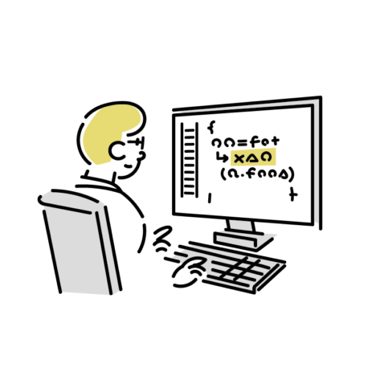
マッチングポイントによる 教える側、教えられる側 のバランス
教えてもらうにはMPが必要
MP
教えられる側
教えることでMPを稼ぐ！
教える側

Slide 13
過去のペアプロ履歴による 統計データを表示
自分が最も使用した言語
コミュニティ内で最もペアプロ を実践したユーザ
コミュニティ内で最も使用された言語
@pairpro2022

Slide 14
モチベーション向上と コミュニティの活性化
@pairpro2022

Slide 15
全ての機能
募集とマッチング
募集内容修正
マッチング時のメール通知(通知解除)
チャット
プロフィール編集
GitHub OAuth
新規チャットがある際の通知
コミュニティ作成
コミュニティ名変更
コミュニティにメンバーを追加
メンバー一覧
統計(ランキング)表示
ペアプロ数が多いユーザ
最も使われている言語 など
ビデオ通話
画面共有
@pairpro2022

Slide 16
技術
@pairpro2022

Slide 17
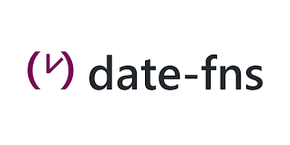
フロントエンド

Slide 18
工夫した点1
レンダリングの最適化
React Hook Formを使った非制御なForm管理
React SuspenseとReact lazyを組み合わせたコード分割
カラーセットを全体で共通 (サービスにあった色を選定)
Modalを有効に活用したUI
適切なエラー表示と、Modalを活用した注意喚起
アプリの使用方法を説明 (ユーザが迷わずに使用できる文言)
データfetch中はローディング表示
可能な限りレスポンシブに対応
@pairpro2022

Slide 19
工夫した点2
フォーム送信をCtrl + Enterにすることで誤送信を防ぐ
言葉の定義を明確にしてユーザが理解できる説明を追加
一部ニューモフィズムなデザインを採用
UXに関してはユーザアンケートを実施して、改善
なるべくView層にドメインロジックが集まらない意識
データフェッチ処理などはカスタムフック化して対応
一部リファクタを実施 (まだまだリファクタの必要あり)
Twilio Video SDKをを活用しWebRTCベースの通話機能を実装した
カメラに加え画面共有、音声、映像ミュート機能をリアルタイムで提供
zoomやdiscordのように見たい画面をピン表示に対応
@pairpro2022

Slide 20
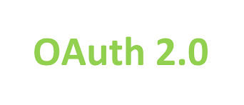
バックエンド

Slide 21
工夫した点
GraphQLを使ってフロントの負担を削減
言語をGoからTypeScriptへ変更し、チーム間で言語についてのナレッジを共有できるようにした
作業効率化とメンバー間でスキーマに対する共通の認識を持つ為に、 モダンなORM Prismaを使用
NexusとTypeScriptを用いて型安全な開発
ホスティングにherokuを用いて、開発からデプロイまでの周期を高速化
Dockerを用いて環境構築をスピーディーに
github OAuthによる認証でアカウント作成を簡単に
Github actions でデプロイまで自動化
@pairpro2022

Slide 22
ぺあぷろ！の可能性 想定導入事例
企業で使用した場合
ペアプロ回数などの 統計データを社内の コミュニティ貢献度として 評価することができる
新しいコミュニケーションのきっかけを創る
社内に「学び合い」の文化を 創ることができる
@pairpro2022

Slide 23
ぺあぷろ！ の可能性
デザイン
語学
資格
横展開できる領域
@pairpro2022

Slide 24
ぺあぷろ！で 「学び合い」の 文化を広げよう
@pairpro2022

